Slide 1
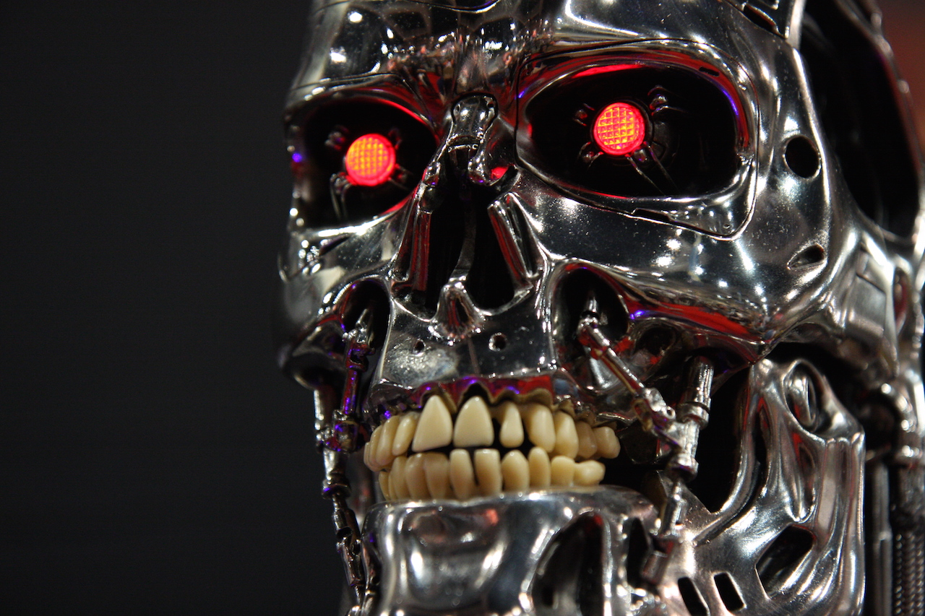
Datenspuren 2015
RISE
OF THE
MACHINES
SIE BEGINNEN ZU LERNEN
„Face of the machine“ von flickr.com unter CC BY-NC-ND 2.0 Lizenz von „Nathan Rupert“

Slide 2
Computer können nur Zahlen verarbeiten
Verarbeitung der Zahlen mit Hilfe von Mathematik (Algorithmen) ist das eigentlich Intelligente daran
„Enter the Matrix“ von flickr.com unter CC BY-NC 2.0 Lizenz von „Beat Küng“

Slide 3
Beispiel: PIN raten

Slide 4
Grobe Einteilung von maschinellen Lernverfahren
Supervised Learning (überwachtes Lernen)
dem Computer werden Beispiele ‚gezeigt‘ und auch das richtige ‚Ergebnis‘: Damit lernt er neue Beispiele selbst zu klassifizieren.
Unsupervised Learning (unüberwachtes Lernen)
der Computer soll selbst Muster in den Zahlen finden
Reinforcement Learning (bestärkendes Lernen)
der Computer wird belohnt, wenn das Ergebnis gut ist, er probiert dann einfach immer weiter, um besser zu werden

Slide 5
„Essentially, all models are wrong, but some are useful.“
–George E. P. Box, Mathematiker & Professor für Statistik

Slide 6
Supervised Learning

Slide 7
Supervised Learning
Abbildung: scikit-learn developers (BSD License)
Zeigen & Lernen

Slide 8
Beispiel: Kreditwürdigkeit
mtl. Einkommen
Kreditbetrag
mtl. Rate
Laufzeit
Verwendungszweck
Tilgung
Angestellter/Beamter
Verheiratet
mtl. Sparbetrag
Wohneigentum
…
„Broken Piggy Bank“ von flickr.com unter CC BY-SA 2.0 Lizenz von „401(K) 2012“

Slide 9
Beispiel: Kreditwürdig?
500 Kreditanfragen an Bank

Slide 10
SVM Demo
see ‚svm_gui.py‘

Slide 11
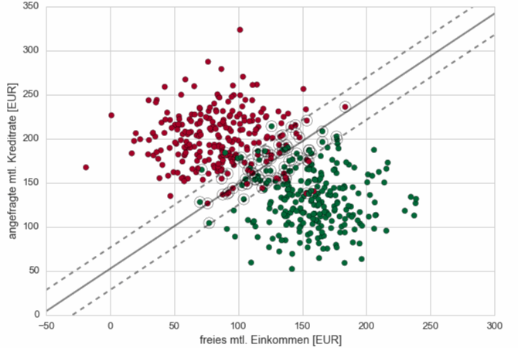
Why Big Data?

Slide 12
Unsupervised Learning

Slide 13
Unsupervised Learning
Abbildung: scikit-learn developers (BSD License)
Muster werden selbst gefunden

Slide 14
KMeans Demo
see ‚MaschinellesLernen.ipynb‘

Slide 15
Reinforcement Learning

Slide 16
Reinforcement Learning
http://rednuht.org/genetic_walkers/

Slide 17
Deep Learning
Neuronale Netze

Slide 18
Neuronales Netzwerk
Quelle: http://deeplearning.stanford.edu/wiki/index.php/Neural_Networks

Slide 19
Parallel GPU Implementations
Bild: http://abcnetworking.wikispaces.com/The+Internet

Slide 20
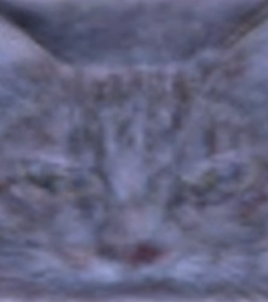
YouTube Deep Learning
Supervised Learning ist begrenzt, weil die richtigen Labels ja von Menschen gesetzt werden müssen
Deep Learning ist Unsupervised, d.h. das neuronale Netz sucht sich relevante ‚Features‘ selbst
Beispiel: Rechts im Bild ein Feature, welches das Google Neuronale Netzwerk selbst gefunden hat beim YouTube „gucken“

Slide 21
YouTube Empfehlung: „Andrew Ng: Deep Learning“

Slide 22
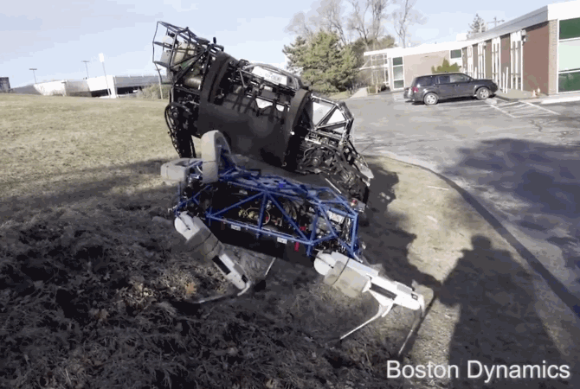
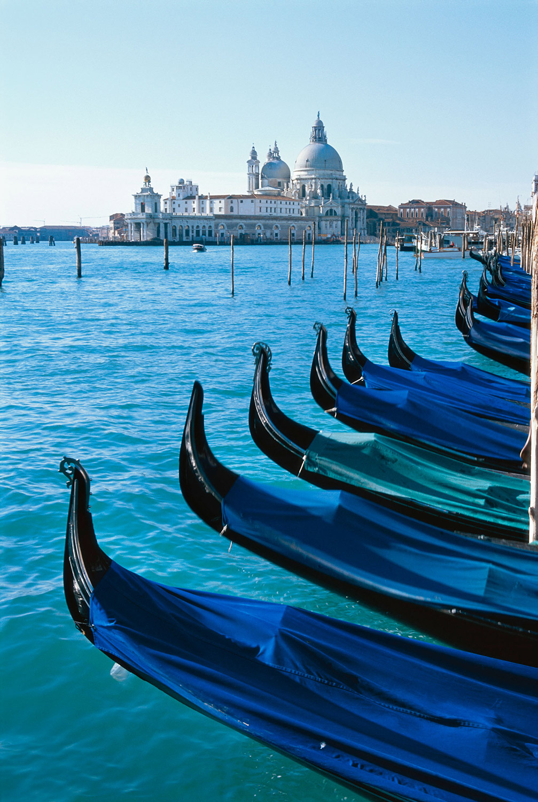
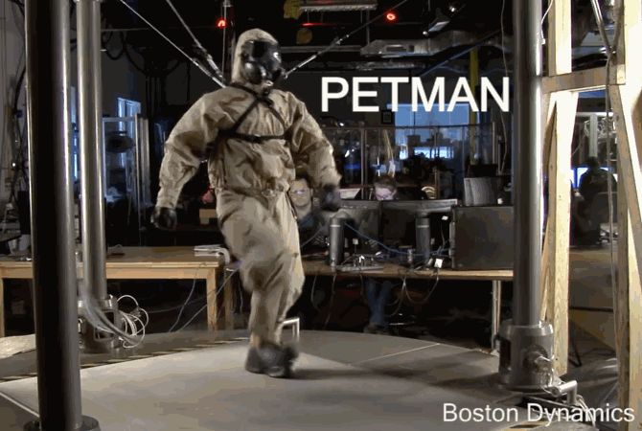
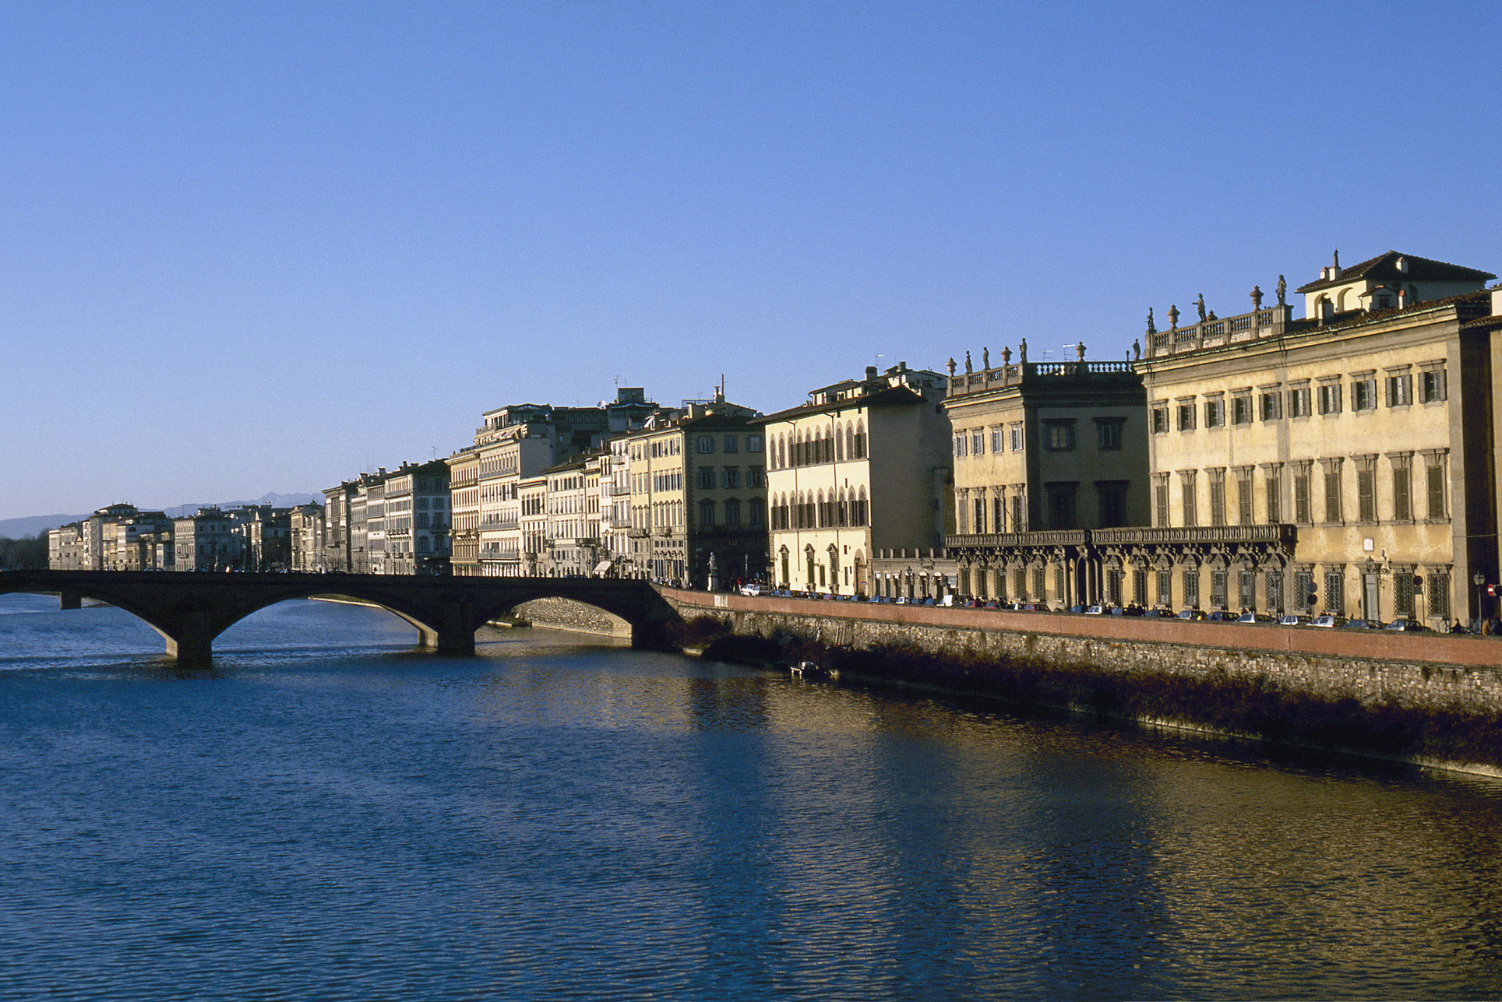

Slide 23
See you!
Notes:
Heute ‚Internet der Dinge‘
Was ist, wenn das Ding morgen das Internet ist?
Vor 15 Jahren DARPA Grand Challenge, dann Urban Challenge.
Heute fahren sie auf Autobahnen selbst
Heute DARPA Robotics Challenge, was in 15 Jahren?

Slide 24
Vielen Dank. Fragen?
@Balzer82

